Slide 1
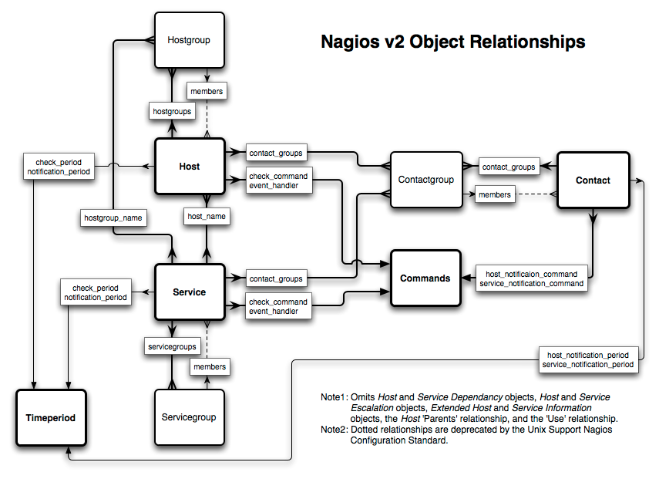
Open Monitoring Distribution OMD
→ Warum nehmen wir nicht einfach Nagios?

Slide 2

Open Monitoring Distribution OMD
Benutzer
WebGUI
Hosts
Checks
Nagios + Plugins
Icinga
Nagvis OMD
Nsca
Pnp4nagios
Rrtool/Rrdcached
Notification
Performance Data
Visualisierung
(und viele(s) mehr...)

Slide 3
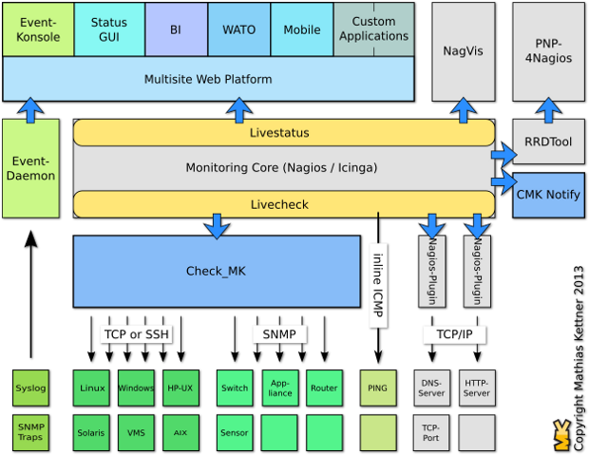
Open Monitoring Distribution OMD
Nagios + Plugins
Nagvis
Nsca
Pnp4nagios
Rrtool/Rrdcached
Bildquelle: http://mathias-kettner.de/check_mk.html

Slide 4
OMD Auf dem Raspi 2
Basis: Raspbian Jessie Lite
Quelle(n):
  http://omdistro.org/
  Pakete für ARMv7 von https://www.bananian.org/omd
Fertiges Image für den Raspi:
  http://www.linuxmuster.net/wiki/dokumentation:addons:monipi:start
  Anleitung: http://www.linuxmuster.net/doku/addon_monipi/raspberry.html

Slide 5


Workshop Phase: Raspi einrichten
Fertiges Image für den Raspi:
  http://www.linuxmuster.net/wiki/dokumentation:addons:monipi:start
  Anleitung: http://www.linuxmuster.net/doku/addon_monipi/raspberry.html
Raspi nach Anleitung mit
eigener OMD Distribution „bespielen“.
Image auf SD-Karte
Raspi booten,
Anmelden mit Default
Zugangsdaten
„TurnKey“
→ individualisieren
RaspiConfig
→ SD-Platz nutzen
ifconfig
→ IP notieren
OMD Gui unter
https://<monipi-IP>/default/
https://www.raspberrypi.org/documentation/installation/installing-images/windows.md

